Slide 1
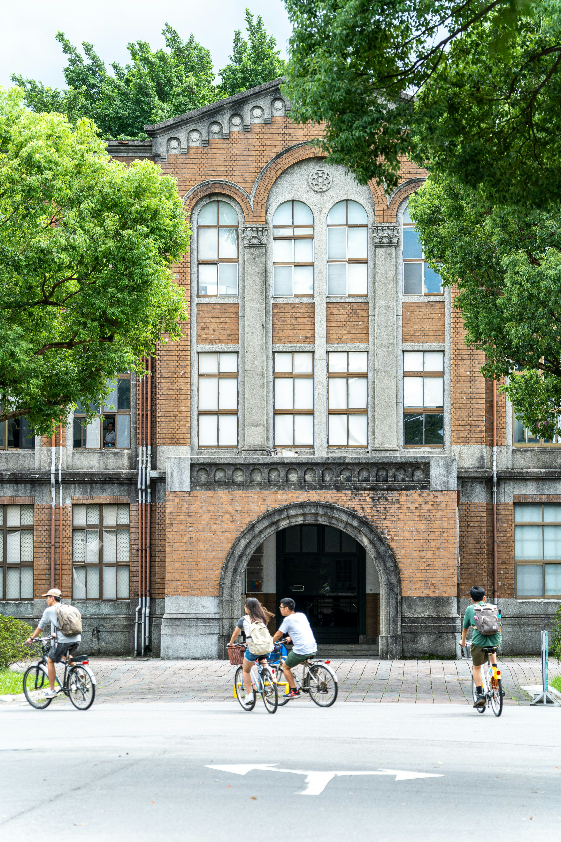
校園故事 (Animaze)
Notes:
https://unsplash.com/photos/a-group-of-people-riding-bikes-in-front-of-a-building-VR-1JFAiPLU
1. 目標 → 2. 阻礙 → 3. 努力 → 4. 結果 → 5. 意外 → 6. 轉彎 → 7. 結局

Slide 2
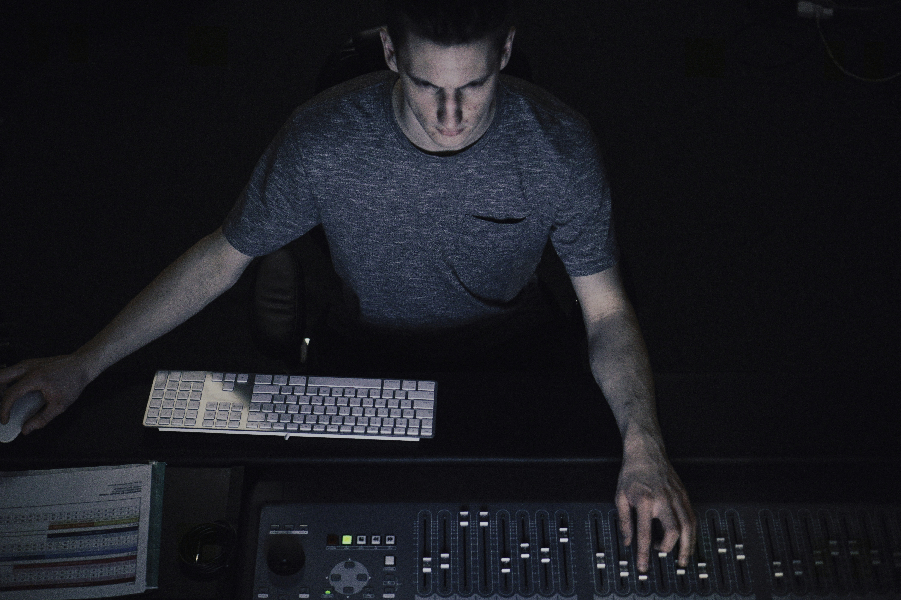
Notes:
https://unsplash.com/photos/man-in-gray-shirt-using-sound-equalizer-6-3ZztOEjXs
我是個熱愛音樂的大學生

Slide 3

1. 目標
Notes:
https://unsplash.com/photos/a-sign-on-the-side-of-a-building-4z0C8m1AtDI
夢想成為一名專業DJ

Slide 4
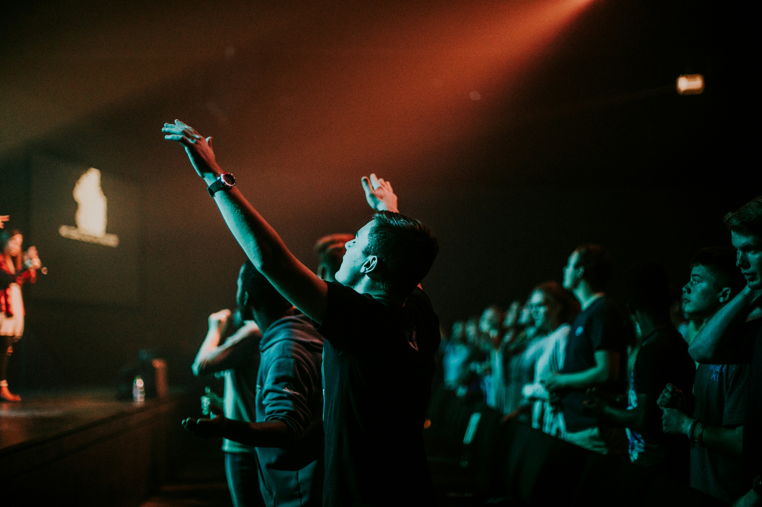
Notes:
https://unsplash.com/photos/people-beside-stage-FF049vNP1eg
學校最近要舉辦年度音樂節，我希望能在這次活動中展現我的音樂才華，為成為專業DJ鋪路。

Slide 5

2. 阻礙
Notes:
https://unsplash.com/photos/a-red-and-white-sign-that-says-wrong-way-u8Z-EVkjDrw
但事情並沒有想像中的順利

Slide 6
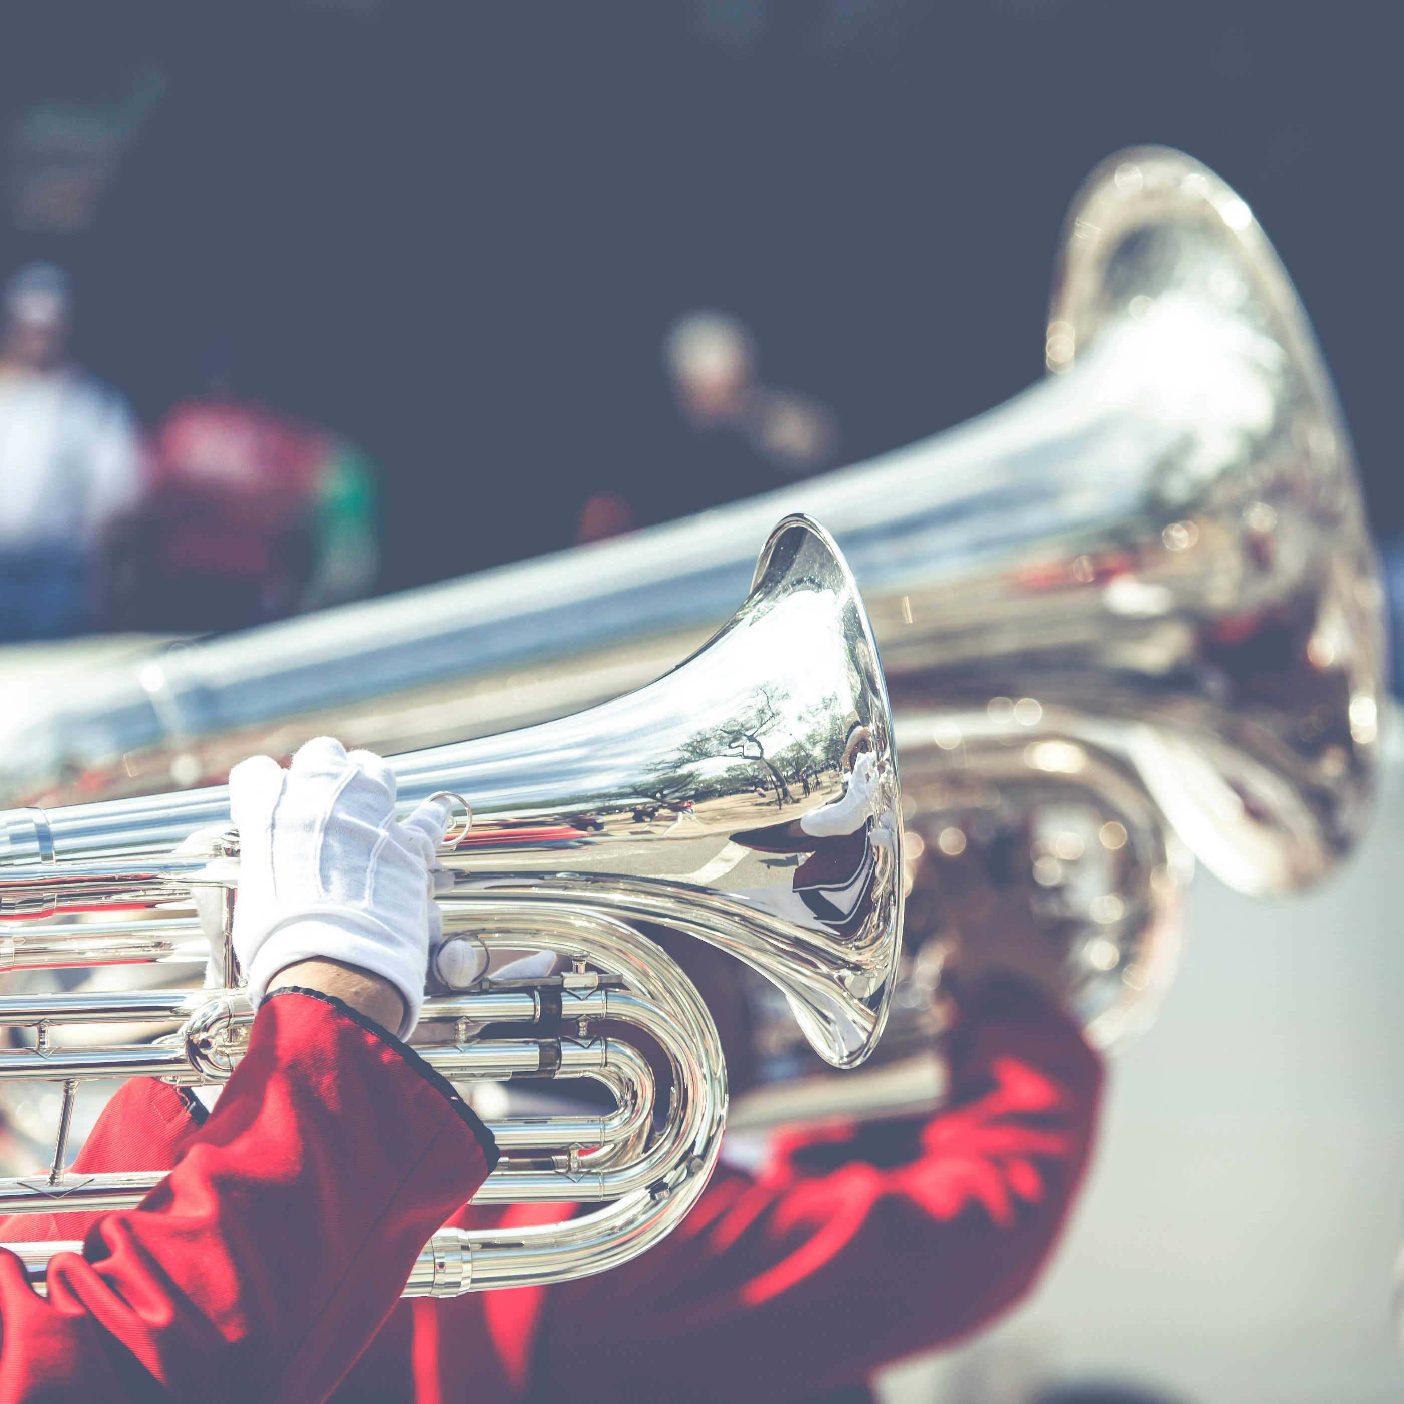
Notes:
https://unsplash.com/photos/close-up-photo-of-person-playing-horn-instrument-bxURtAFagpc
學校的活動主要以現場樂隊表演為主，像我這樣想做DJ的表演者幾乎沒有人認同。

Slide 7
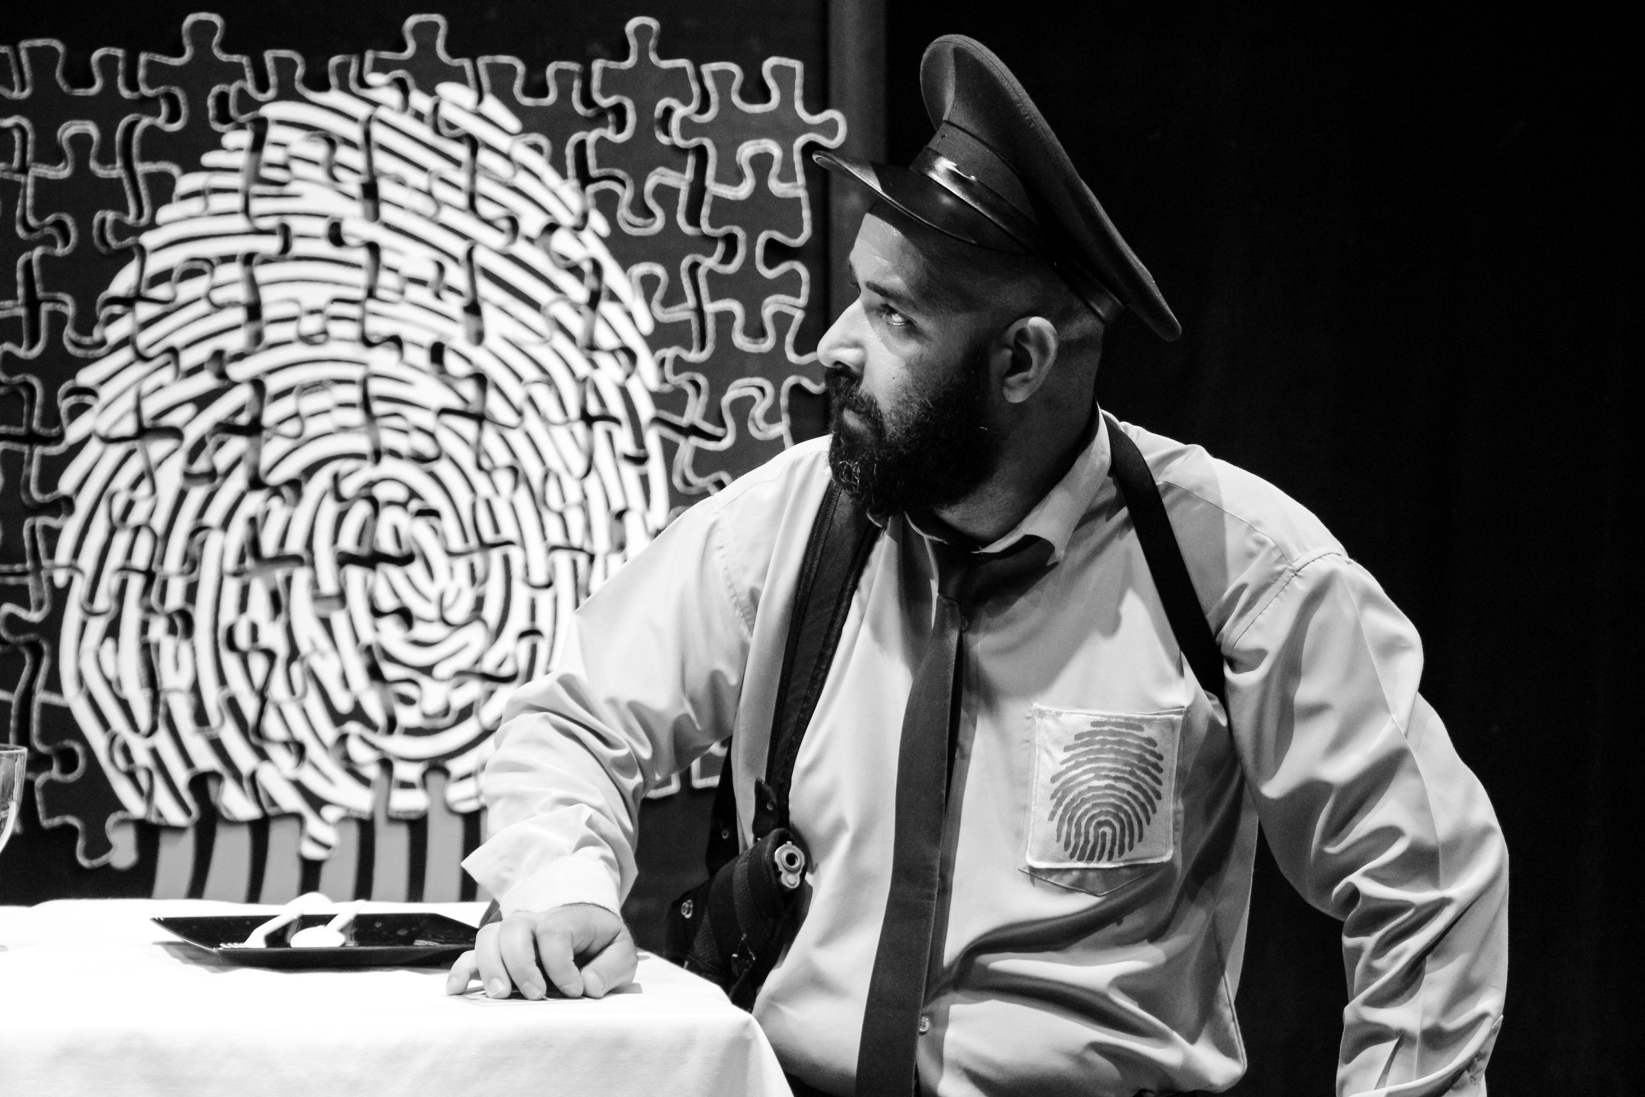
Notes:
https://unsplash.com/photos/man-in-white-dress-shirt-wearing-black-hat-VLVamJ2DAQ0
學生會也對我的想法感到懷疑，擔心這樣的形式無法吸引足夠的觀眾，怕派對氛圍會冷場。

Slide 8

3. 努力
Notes:
https://unsplash.com/photos/a-sign-that-reads-work-hard-hanging-from-a-ceiling-bizLWB60Uso
即便如此，我每天放學後依然練習混音，並請教音樂老師。

Slide 9

Notes:
https://unsplash.com/photos/person-controlling-on-audio-mixer-Xl3Eih9RQKg
老師鼓勵我勇敢嘗試，還教我如何融合不同風格。我也設計了整場表演的節奏，讓現場氣氛更具動感。

Slide 10
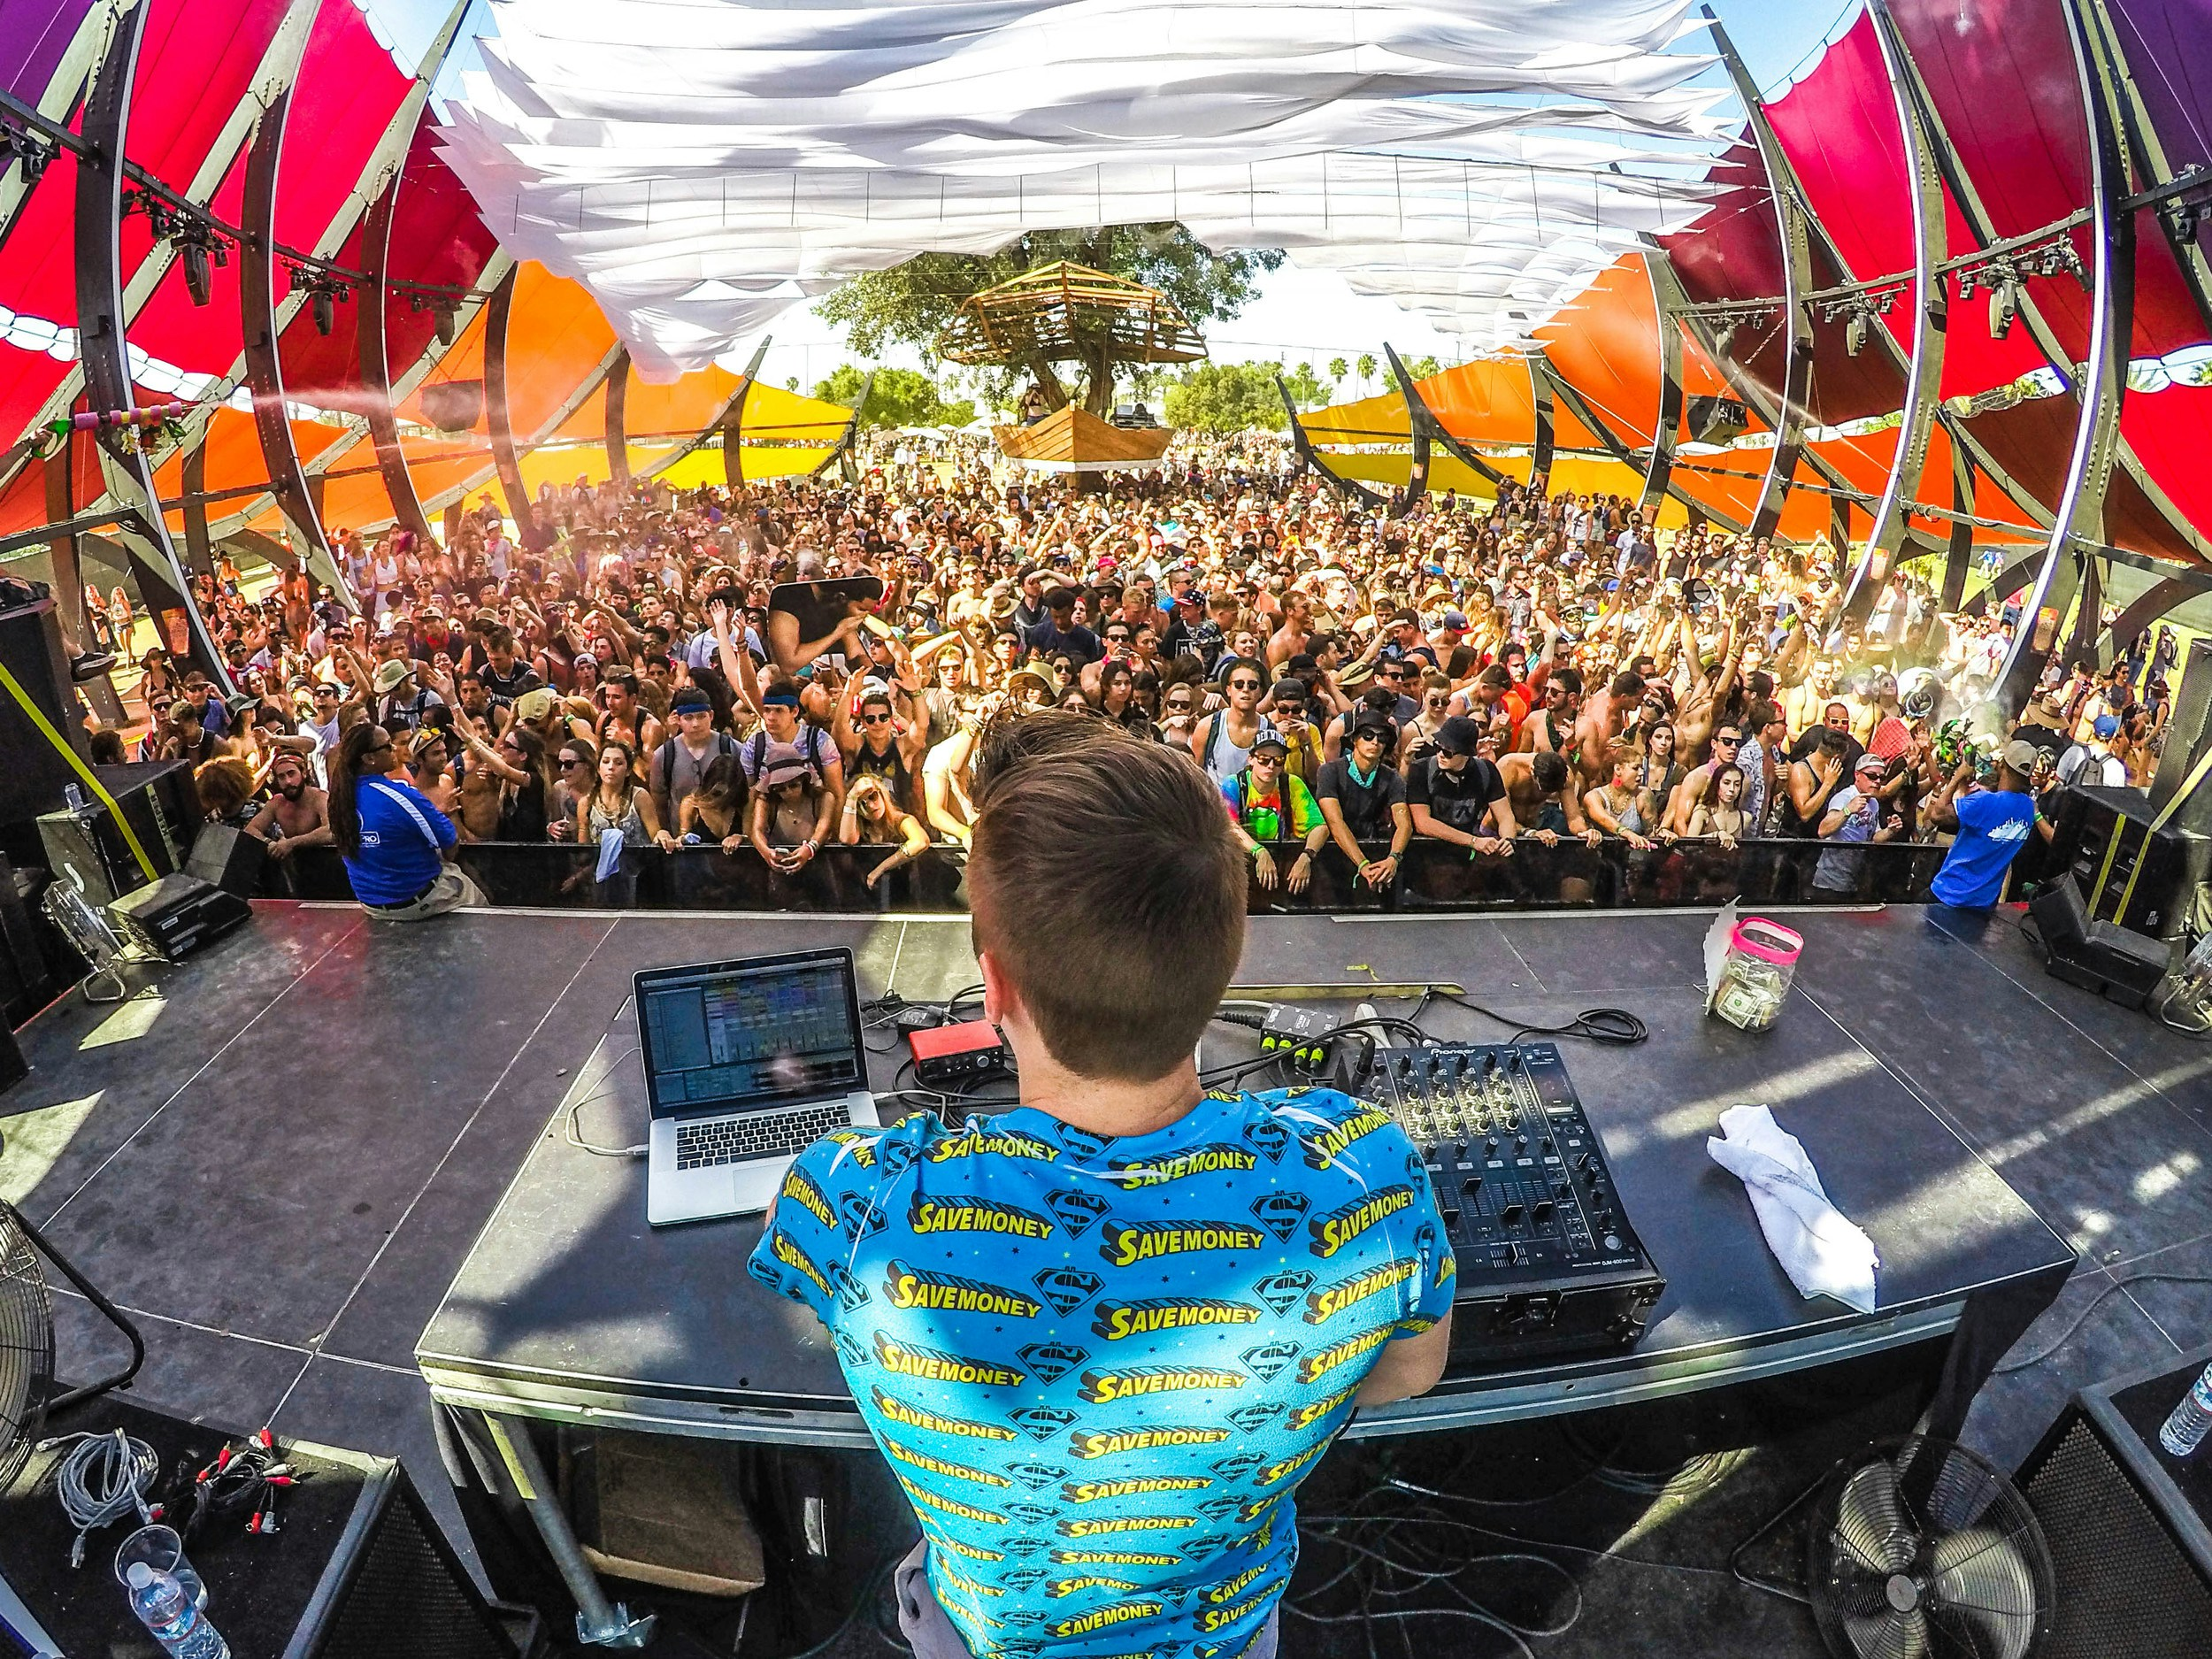
4. 結果
Notes:
https://unsplash.com/photos/dj-on-stage-in-front-of-audience-uD0W-swVGgE
音樂節當天，我終於站上了舞台，但表演剛開始，我卻發現設備接觸不良，聲音忽高忽低

Slide 11

Notes:
https://unsplash.com/photos/man-in-black-crew-neck-t-shirt-8dvyPDYa35Q
我一時慌了神，表演顯得很混亂。觀眾開始顯得有些困惑，場面有點尷尬。

Slide 12
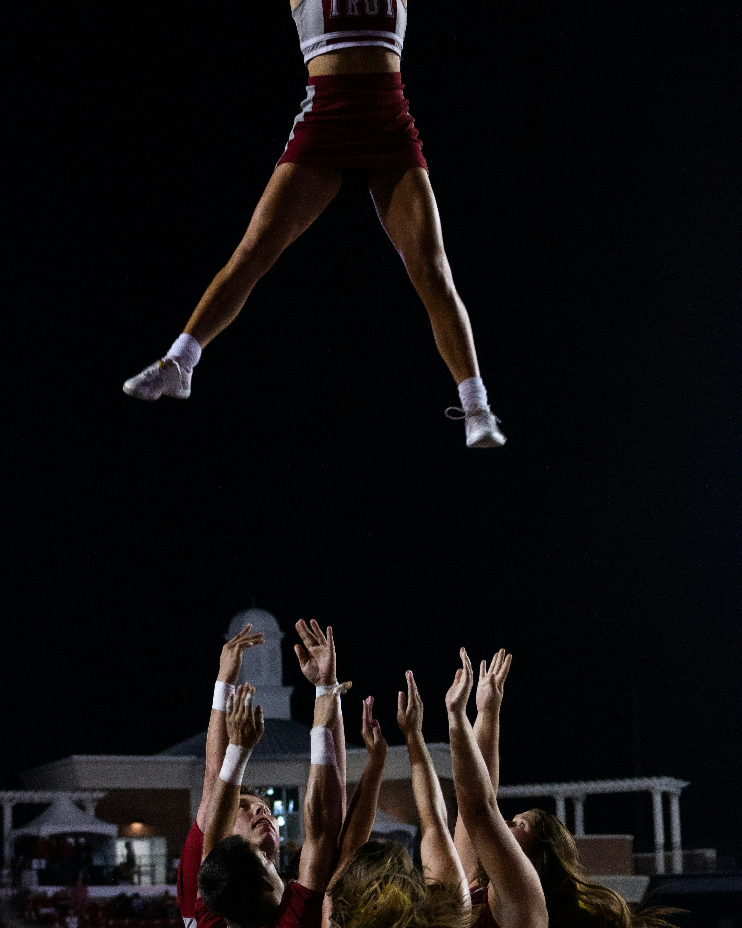
5. 意外
Notes:
https://unsplash.com/photos/3-women-in-red-and-white-shorts-and-sneakers-jumping-FGWpzWGXOmk

Slide 13
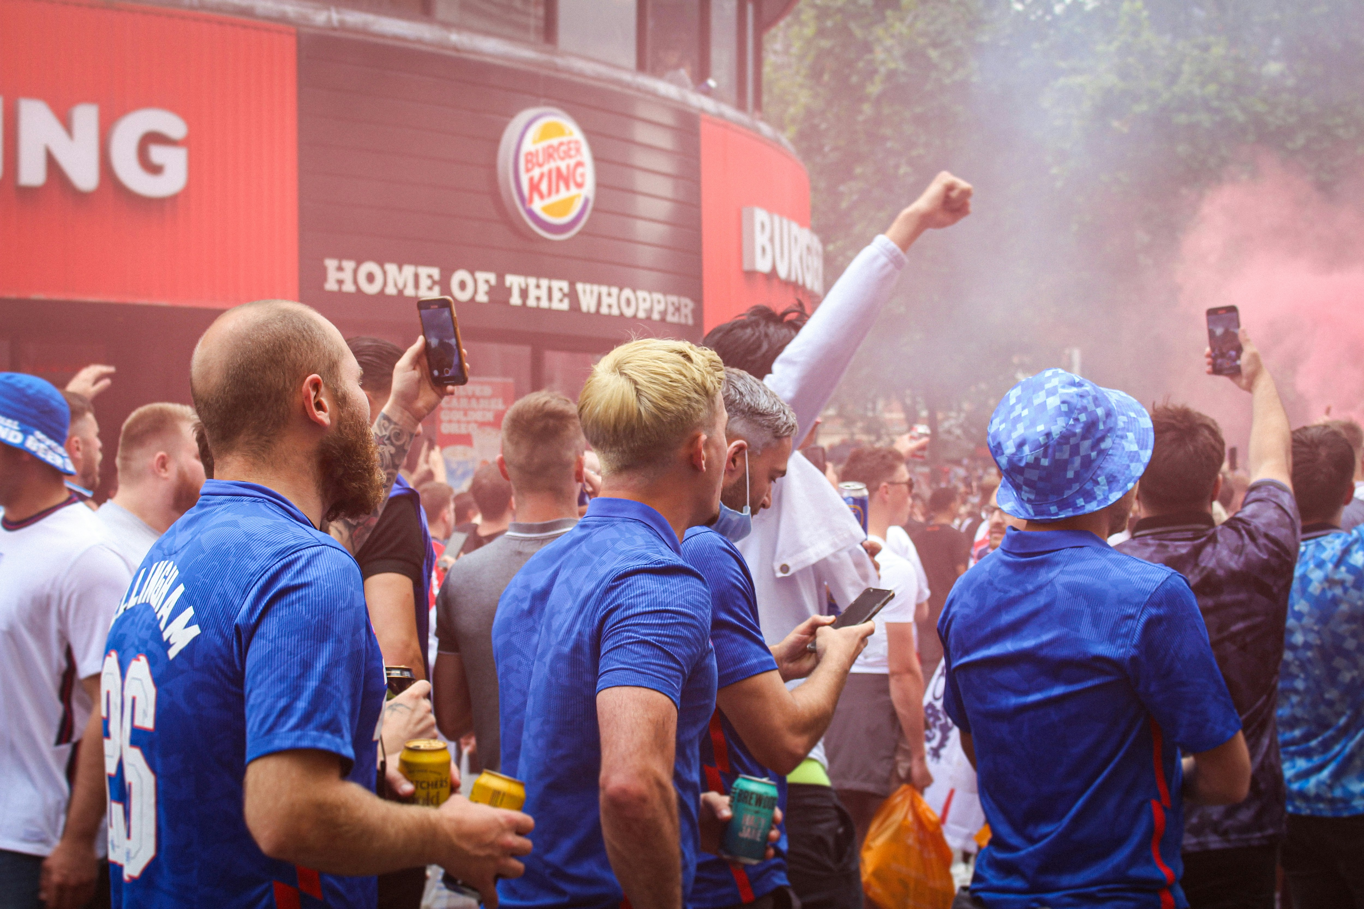
Notes:
https://unsplash.com/photos/people-in-blue-shirts-standing-and-holding-yellow-and-white-powder-iWvYK7IxYic
就在我感到沮喪時，有幾個同學開始隨著節奏跳舞，氣氛逐漸升溫

Slide 14

Notes:
https://unsplash.com/photos/group-of-people-raising-there-hands-in-concert-aWXVxy8BSzc
我迅速調整設備，找回節奏，並隨著音樂高潮逐漸把現場氣氛炒熱。隨著音樂進入高潮，全場學生都開始跟著節奏狂歡。

Slide 15
6. 轉彎
Notes:
https://unsplash.com/photos/white-and-black-no-smoking-sign-uRMvPEbiKzA

Slide 16
Notes:
https://unsplash.com/photos/man-in-white-dress-shirt-sitting-beside-woman-in-black-long-sleeve-shirt-376KN_ISplE
表演結束後，許多同學跑過來跟我擊掌，稱讚我的音樂讓他們感受到全新的體驗

Slide 17

Notes:
https://unsplash.com/photos/text-1TLgfpPfDZA
原本擔心的那些不習慣DJ表演的同學，也對我的表現印象深刻。學校的音樂社團甚至邀請我擔任他們的客座DJ，讓我在更多活動中有展示自己的機會。

Slide 18
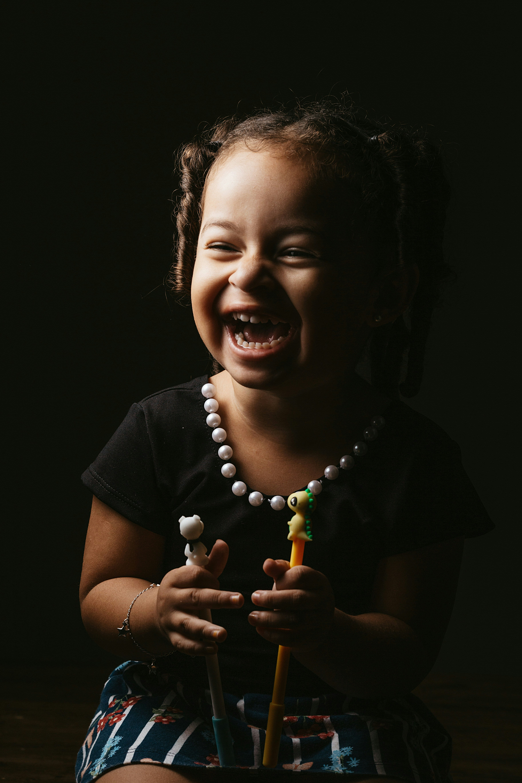
7. 結局
Notes:
https://unsplash.com/photos/girl-in-black-crew-neck-t-shirt-smiling-yvWdikF2MyE

Slide 19

Notes:
https://unsplash.com/photos/a-hand-holding-a-light-in-the-dark-E55iJtoy-zU
這次的經歷讓我明白，音樂的力量不在於形式，而在於如何打動人心。

Slide 20

Notes:
https://unsplash.com/photos/black-dj-turn-table-next-to-laptop-computer-OuLVg5ZKphI
我決定繼續追尋我的DJ夢想，無論挑戰如何，我都會用音樂創造屬於我的故事。

